Slide 1
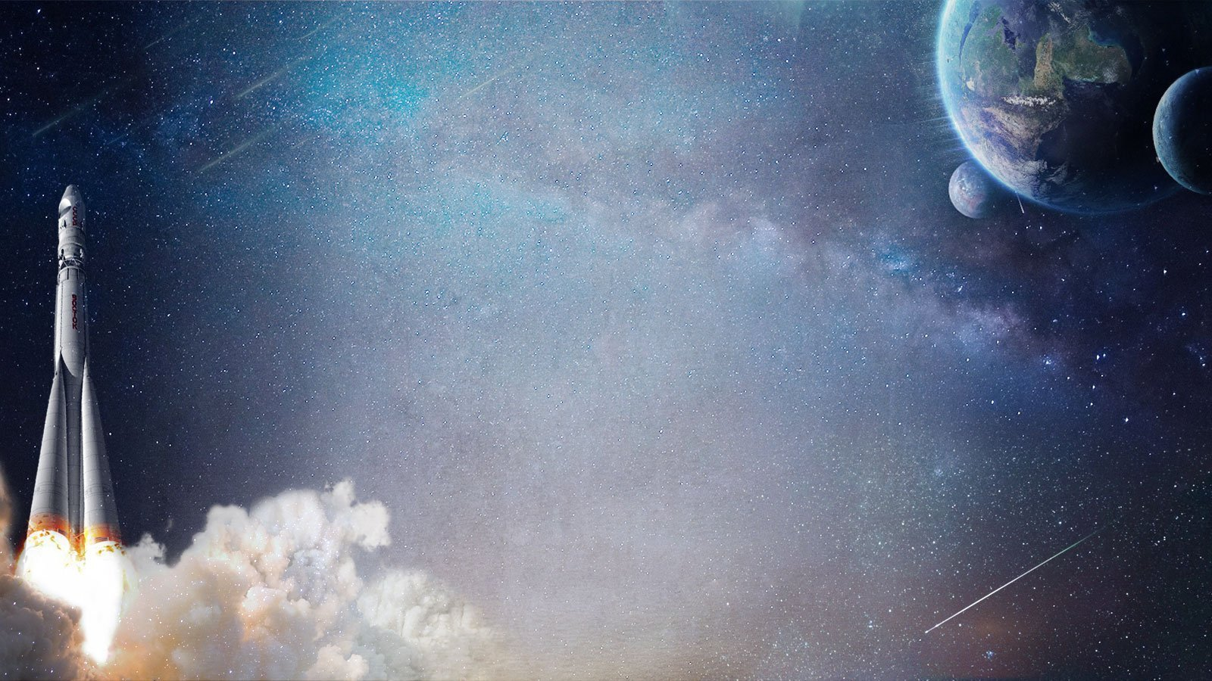
муниципальное бюджетное дошкольное образовательное учреждение
«Детский сад №231»
Космическое
путешествие
Воспитатели: Ксенченко О.С.
Пугачева Н.М.
г.Барнаул, 2023 г.

Slide 2
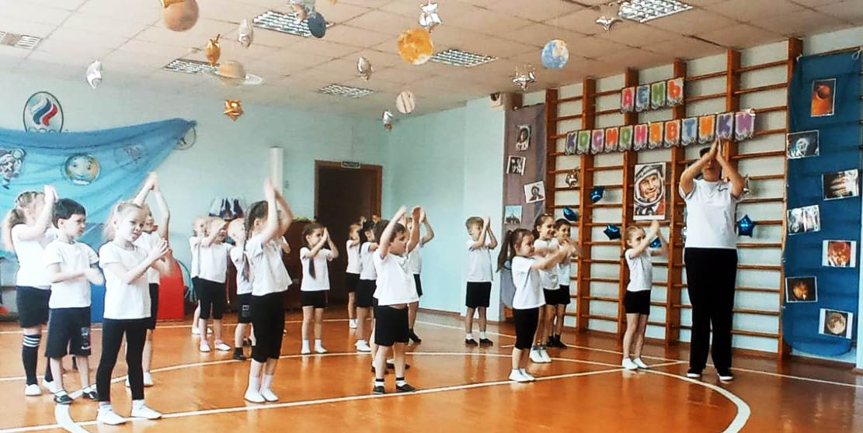
Разминка «Я РАКЕТА»

Slide 3
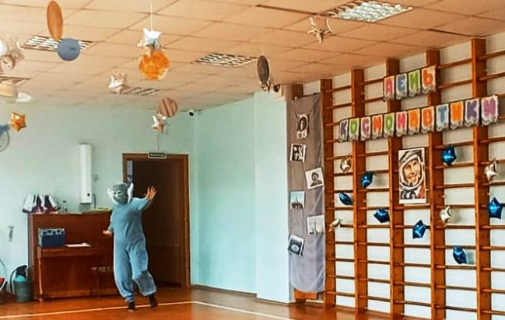
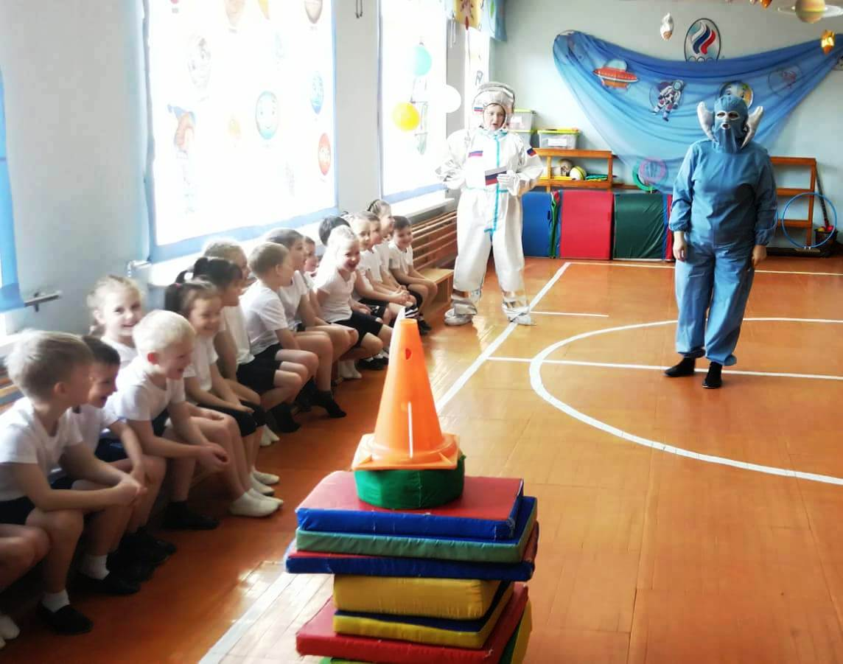
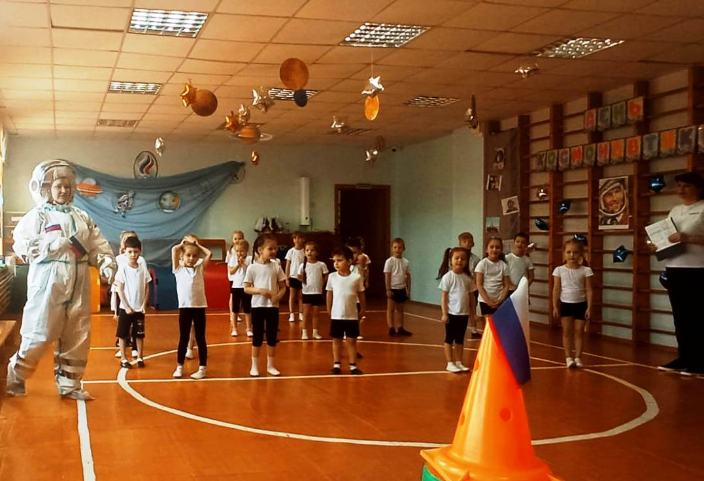

Slide 4
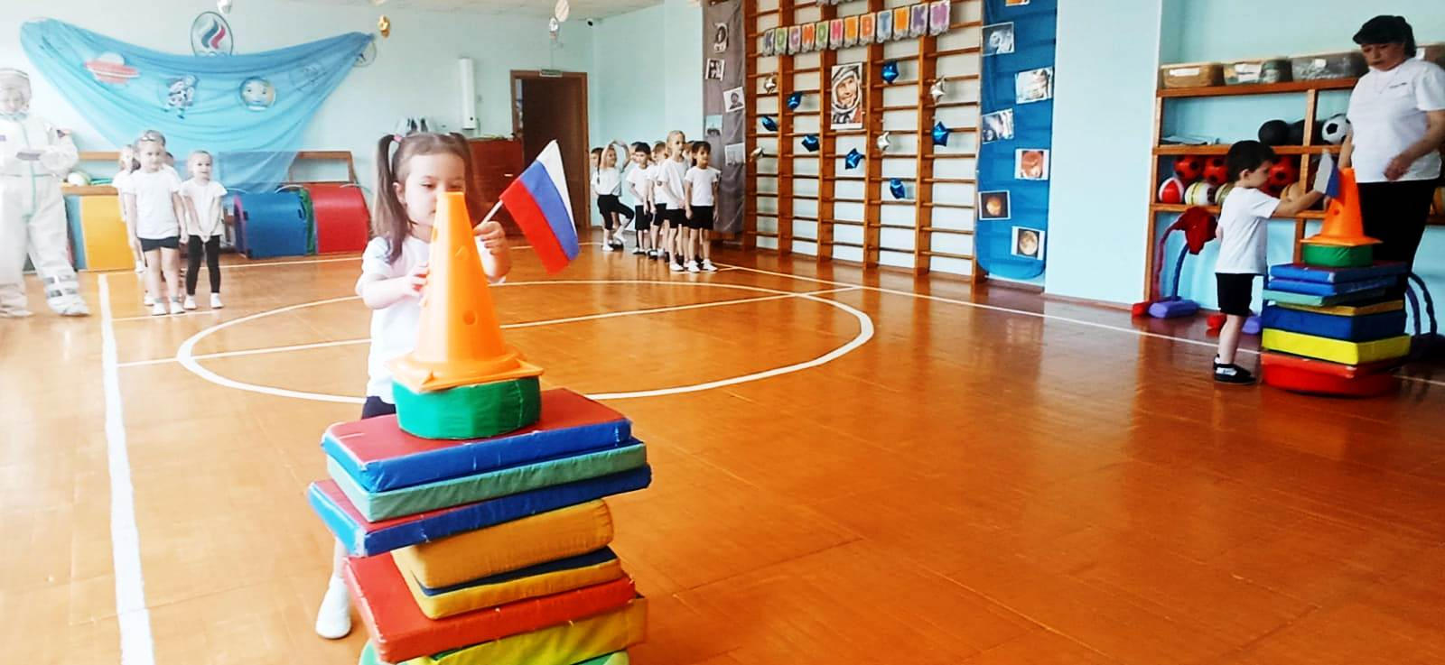
Эстафета
«ПОСТРОЙ РАКЕТУ»

Slide 5
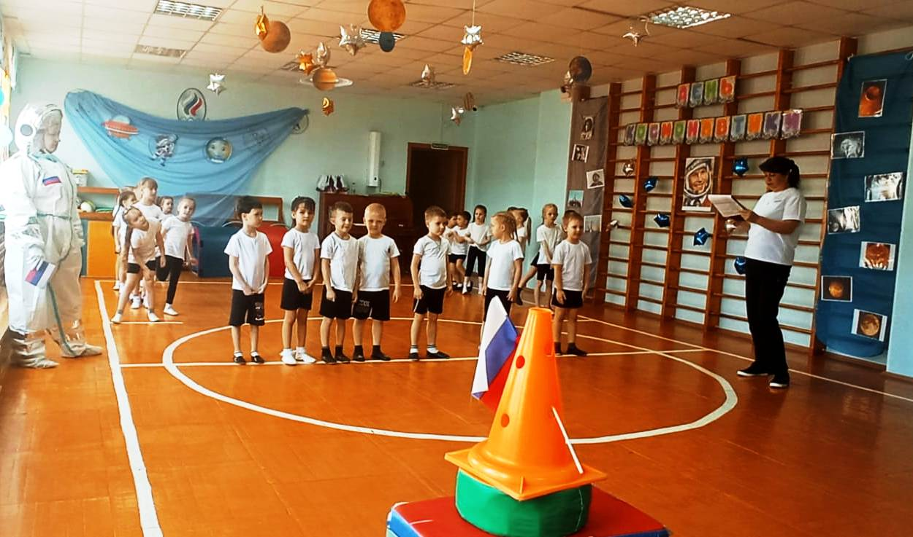
СТИХИ

Slide 6
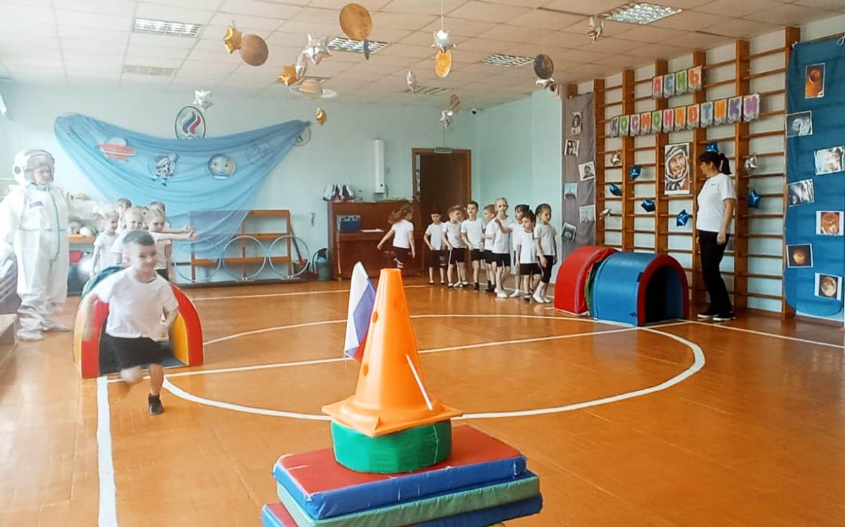
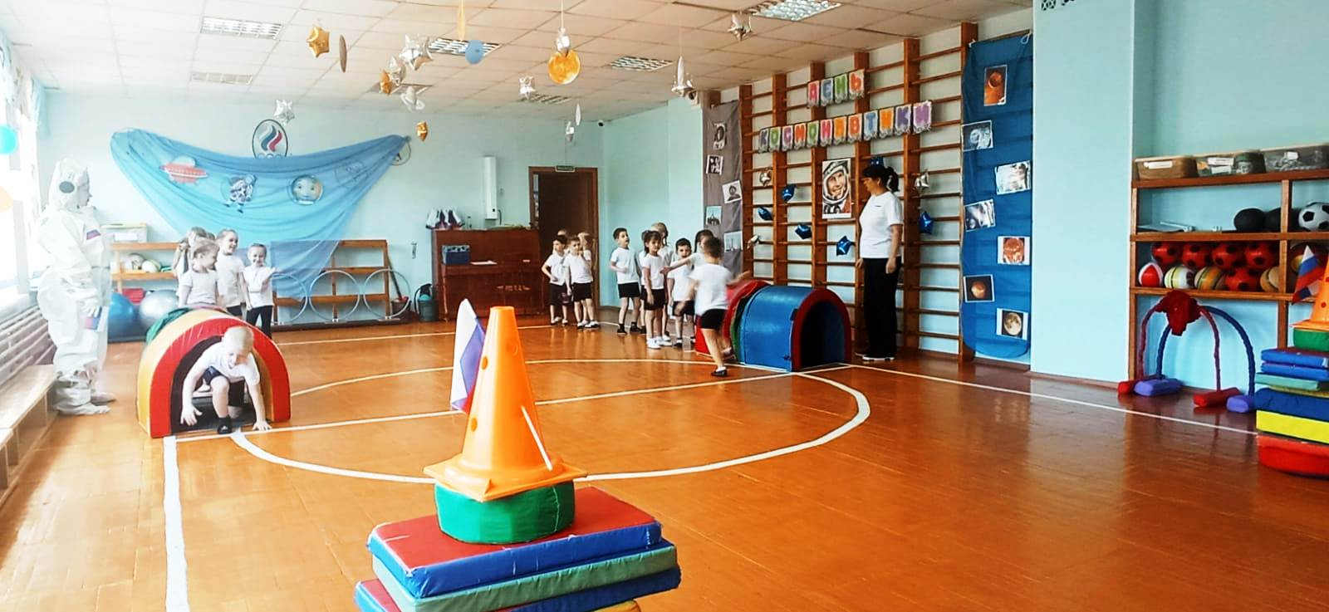
Эстафета «ТУННЕЛЬ»

Slide 7
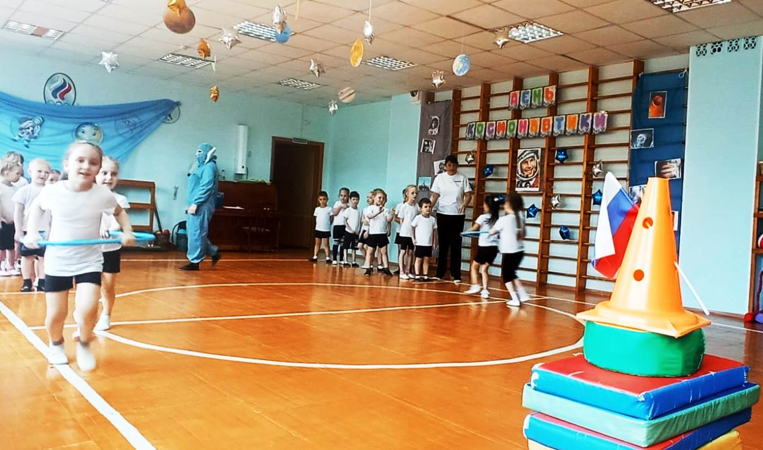
Эстафета
«ПЕРЕВОЗКА НА БАЗУ»

Slide 8
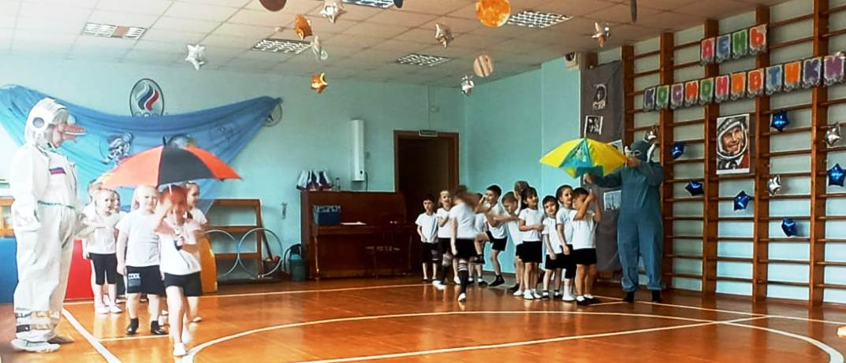
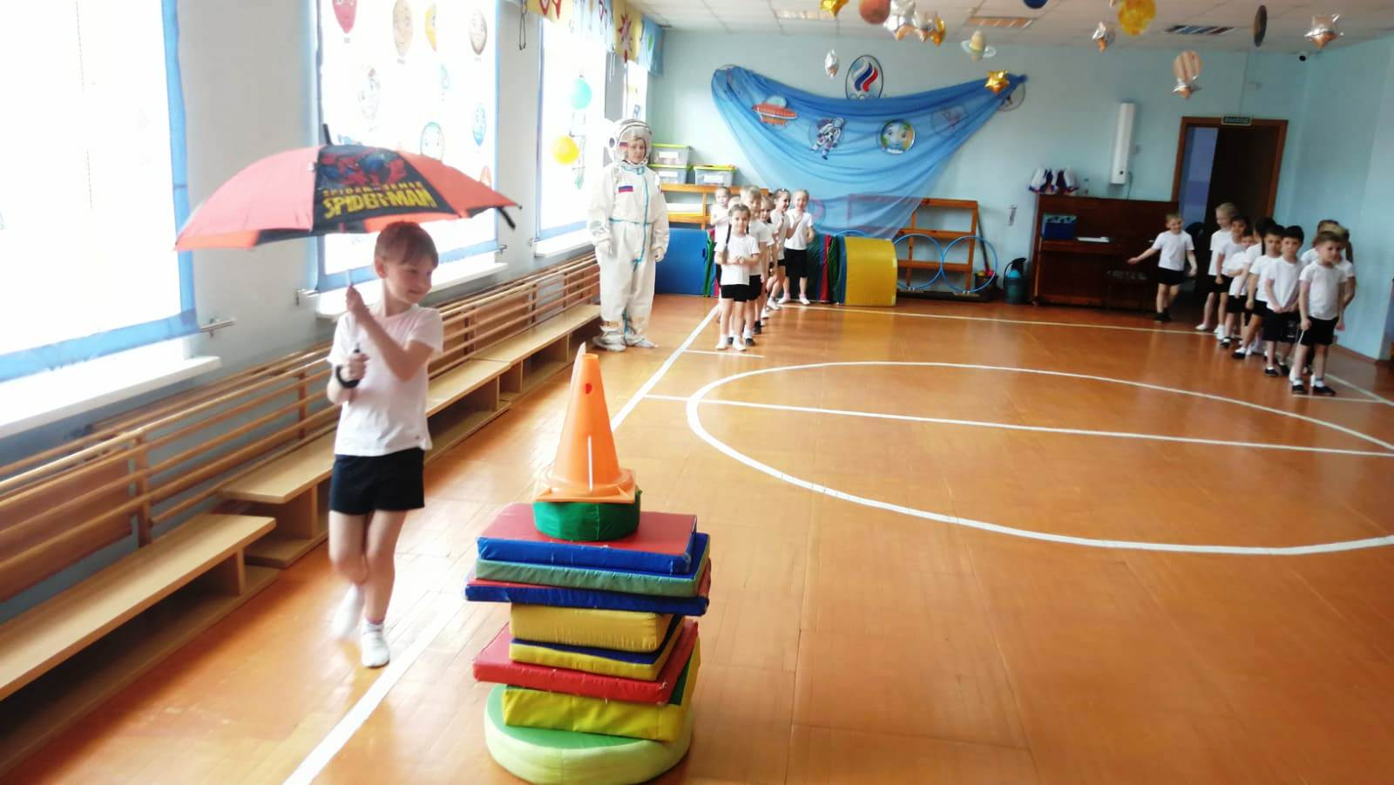
Эстафета
«БЕГ С ЗОНТИКОМ»

Slide 9
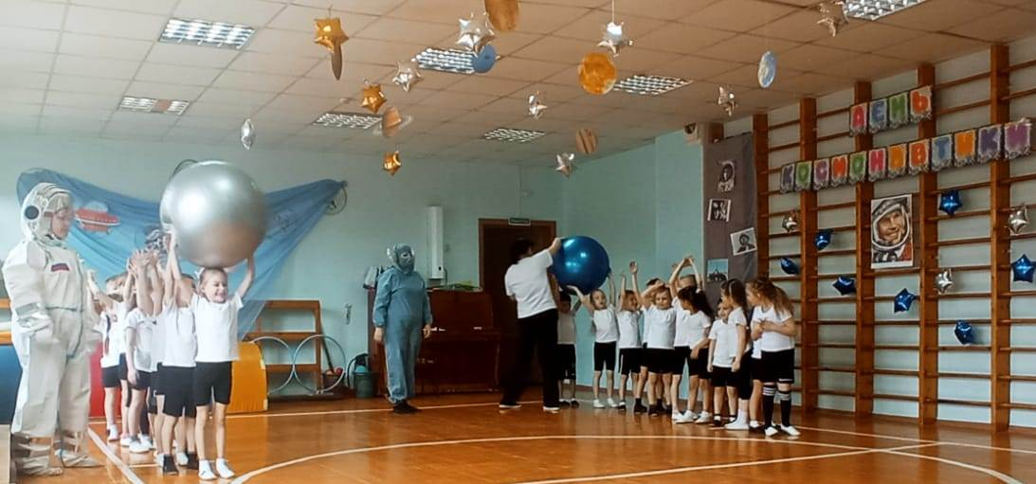
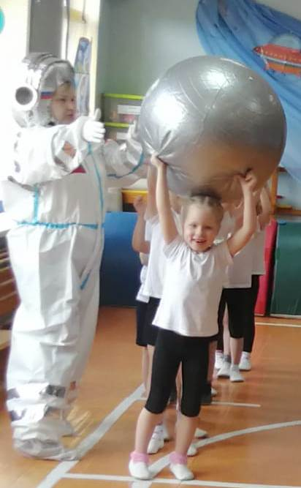
Эстафета «ШАР ЗЕМНОЙ»

Slide 10
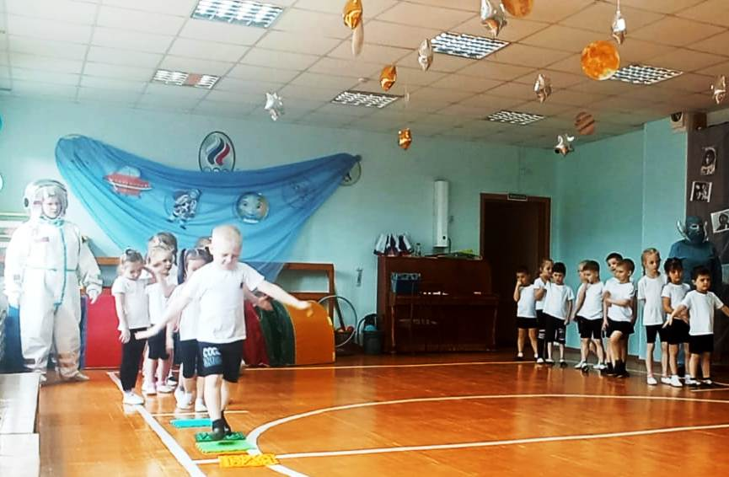
Эстафета
«КОСМИЧЕСКАЯ ПЕРЕГРУЗКА»

Slide 11
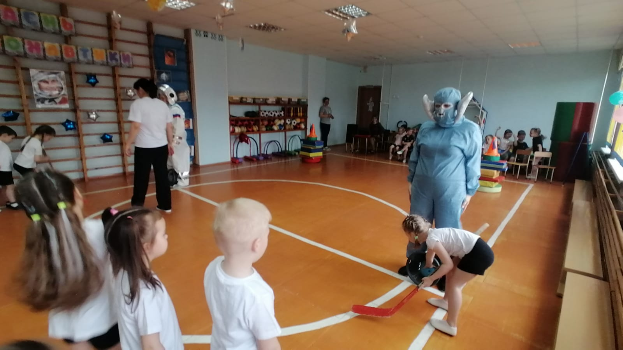
Эстафета
«ПОБЕДИ НЕВЕСОМОСТЬ»

Slide 12
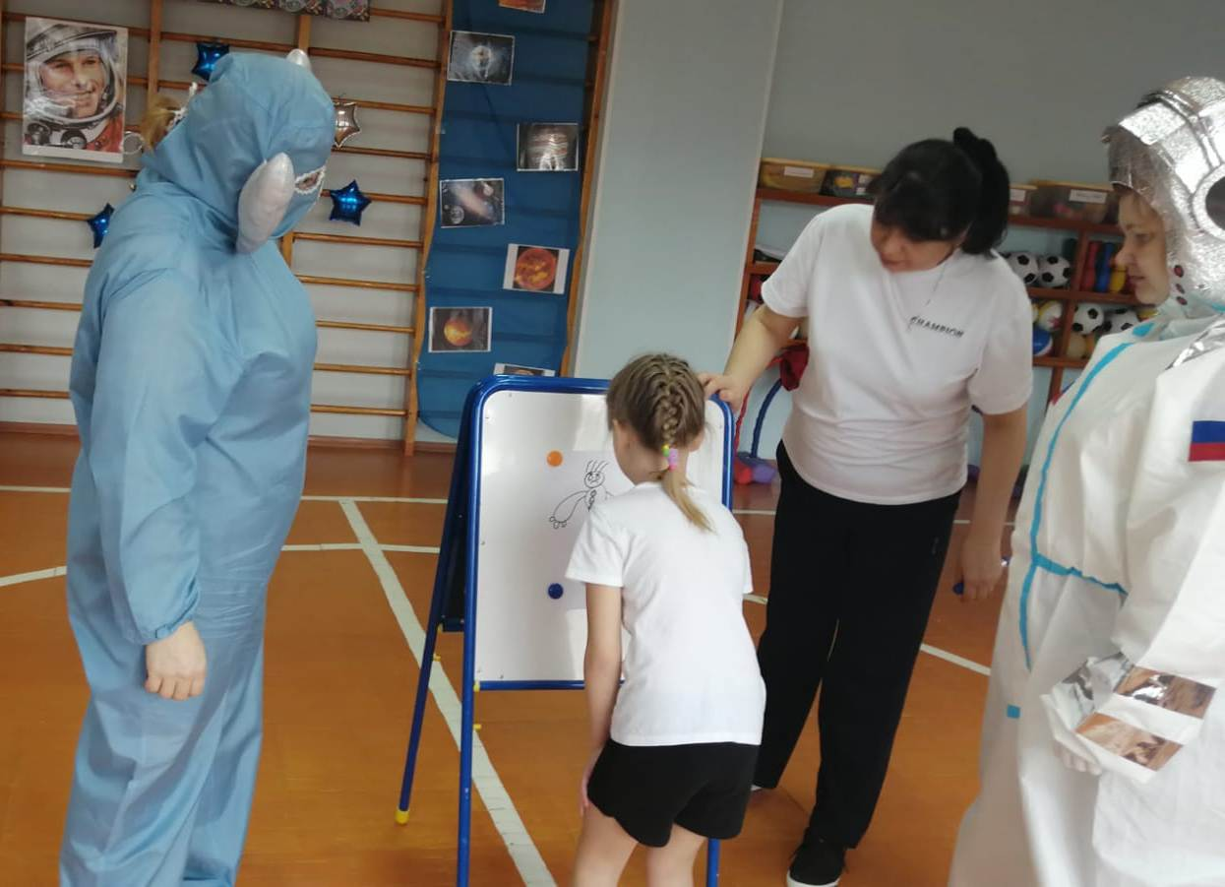
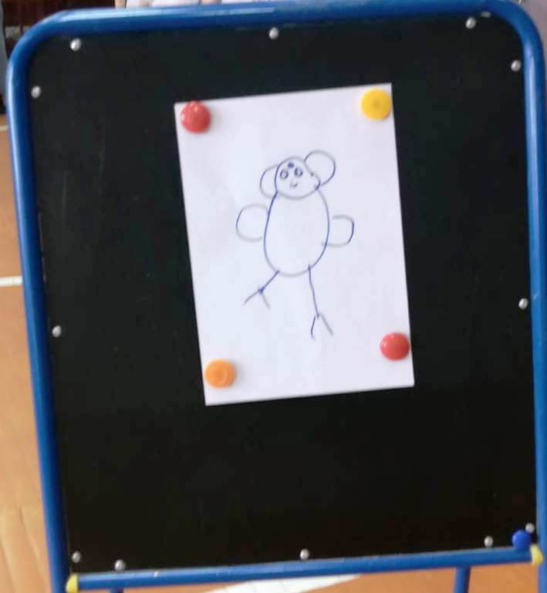
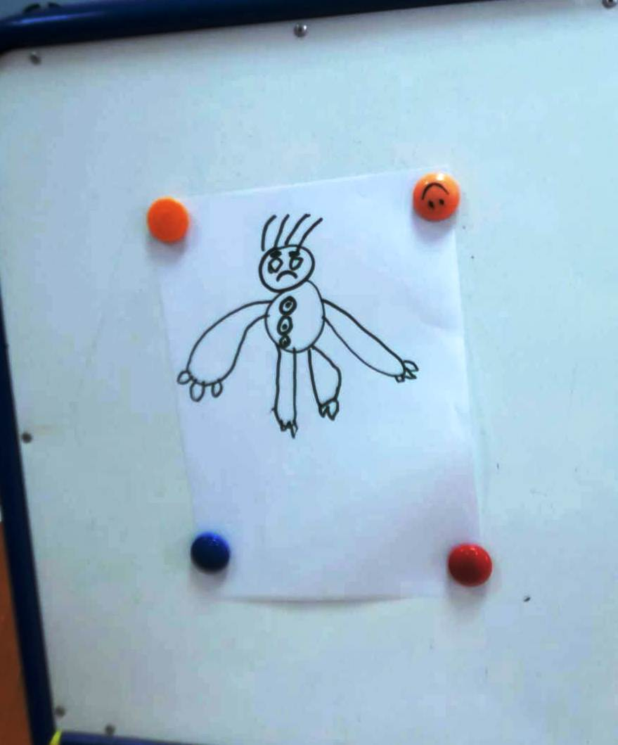
Эстафета
«НАРИСУЙ МОНСТРА»

Slide 13
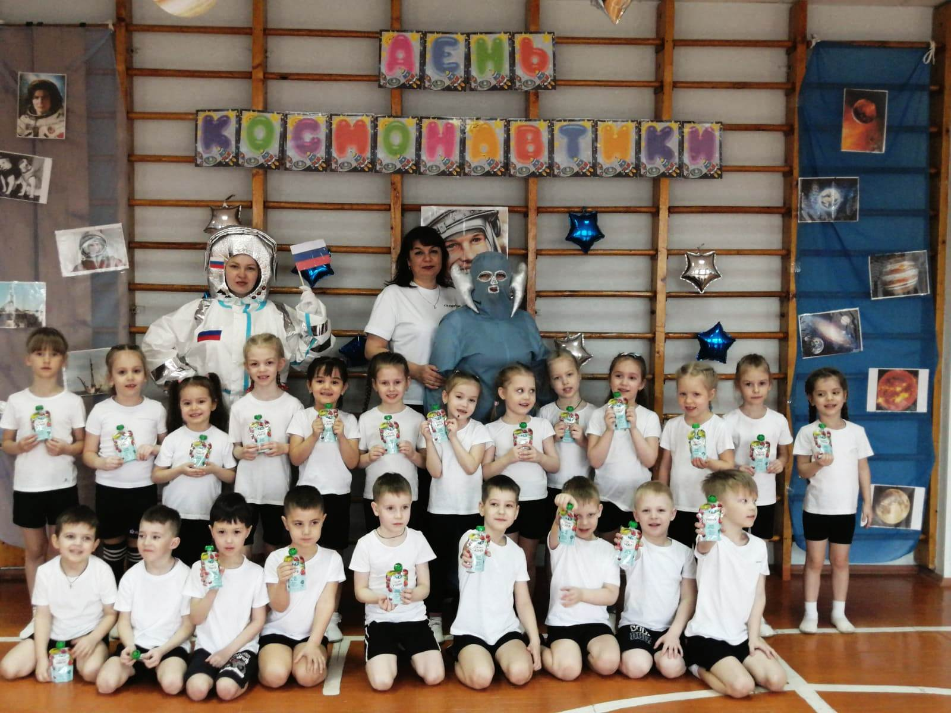

Slide 14
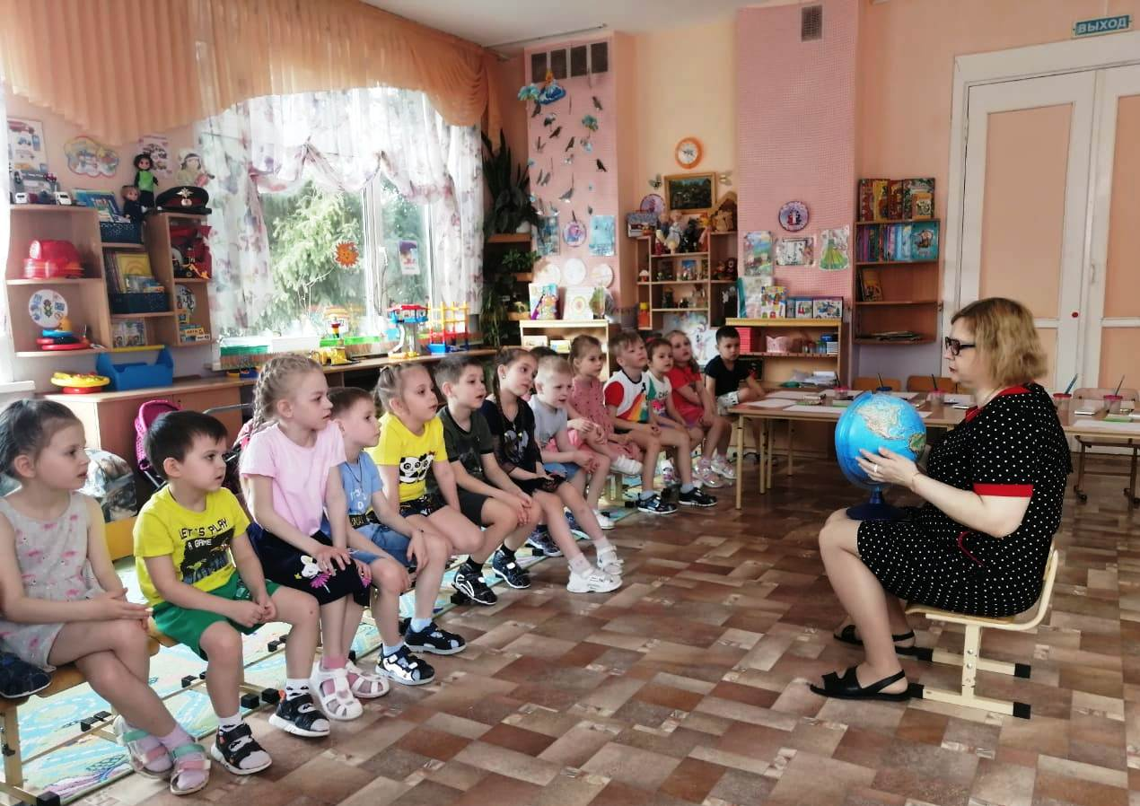
Беседа на тему
«КОСМОС»

Slide 15
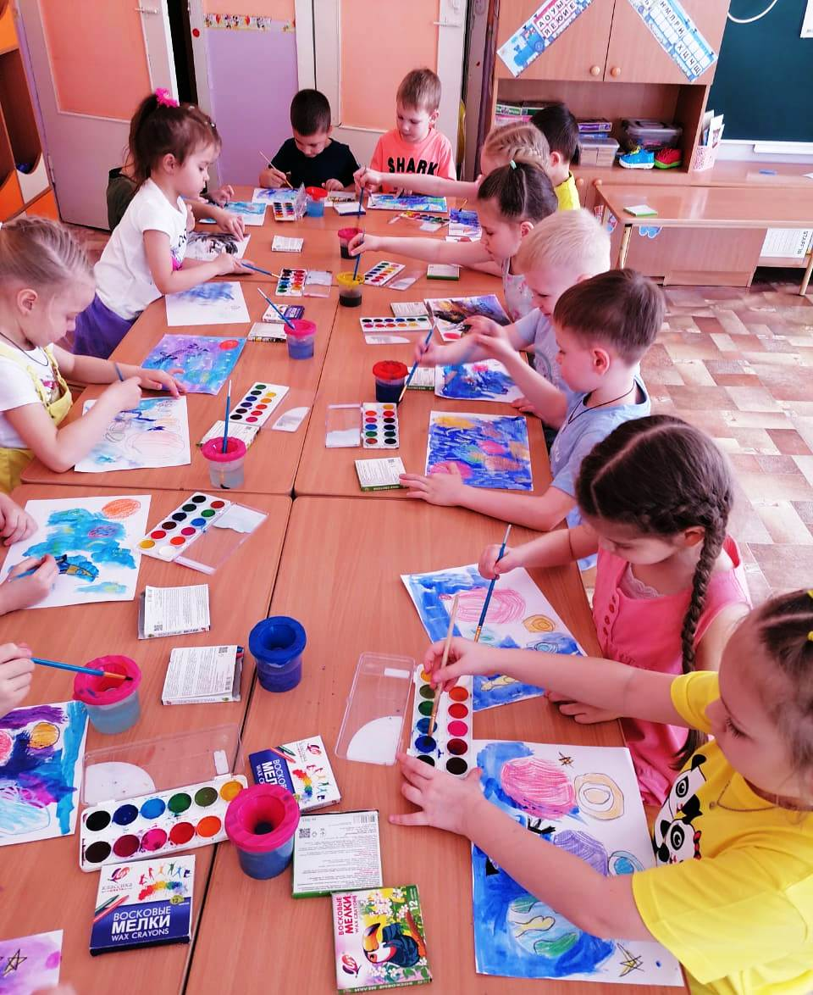
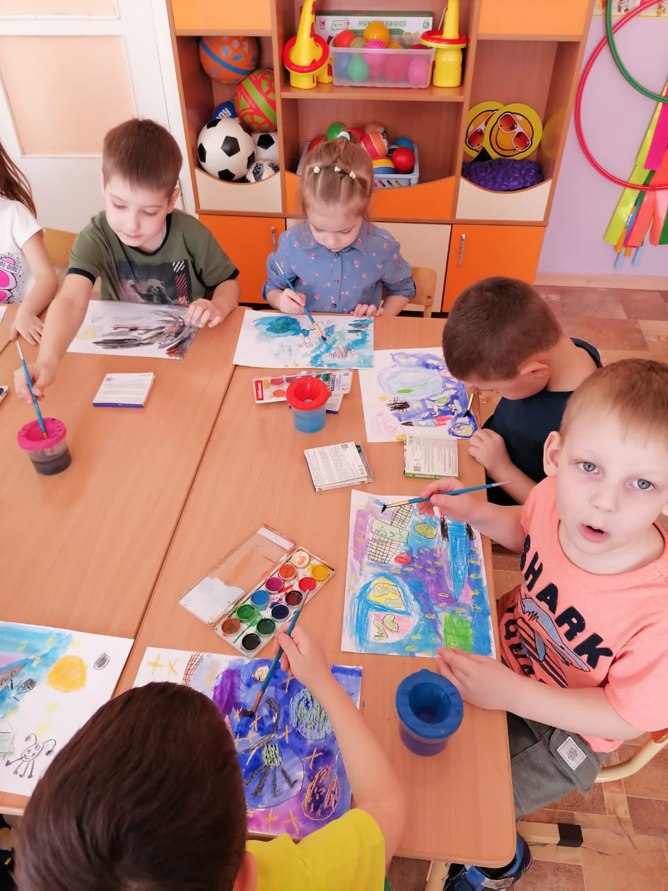
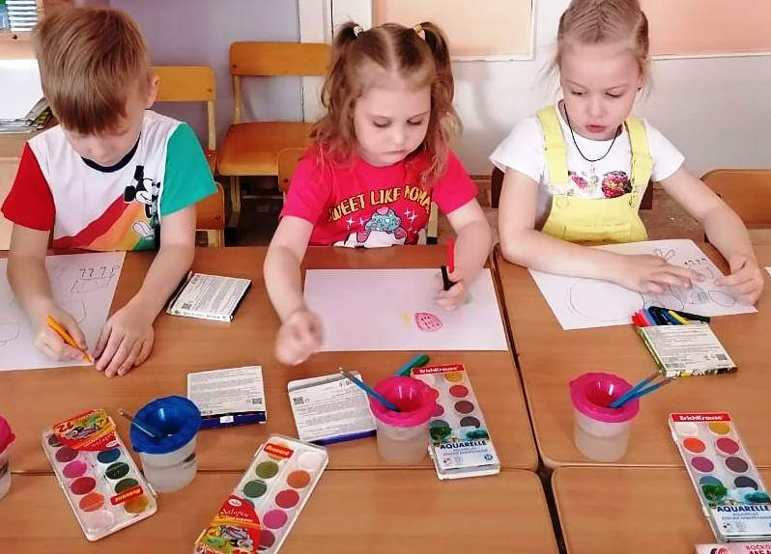
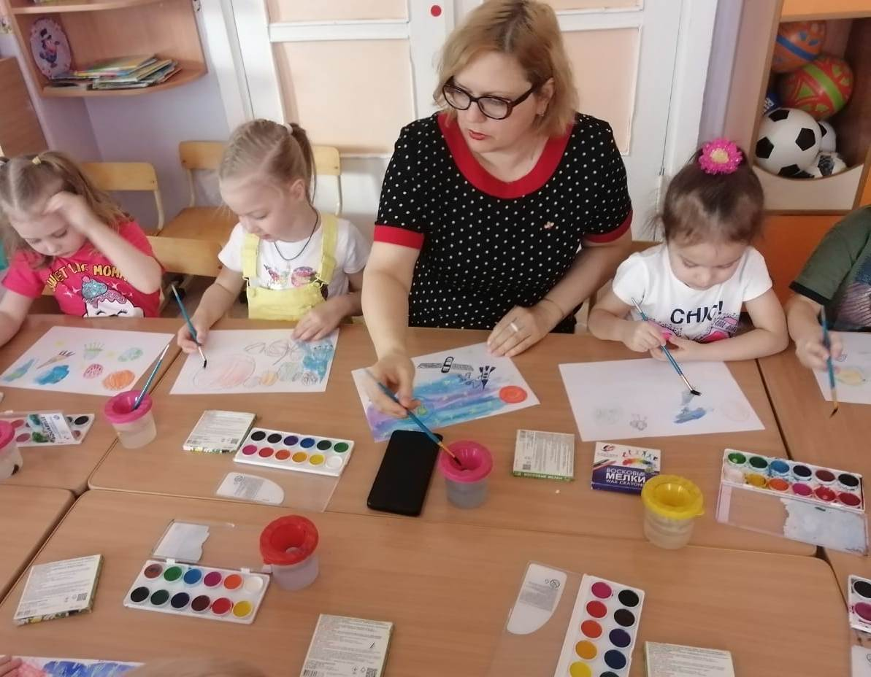
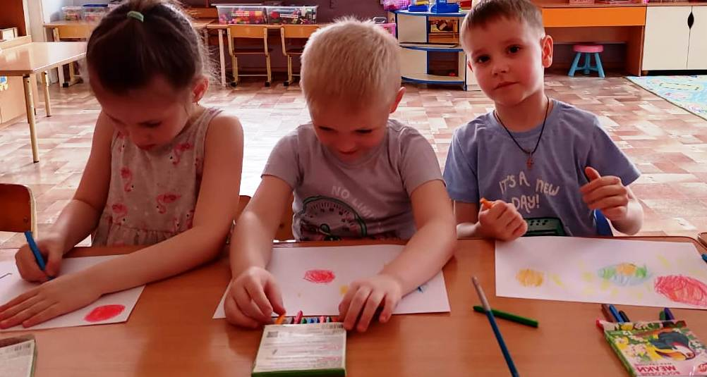
Рисование
«КОСМОС»

Slide 16
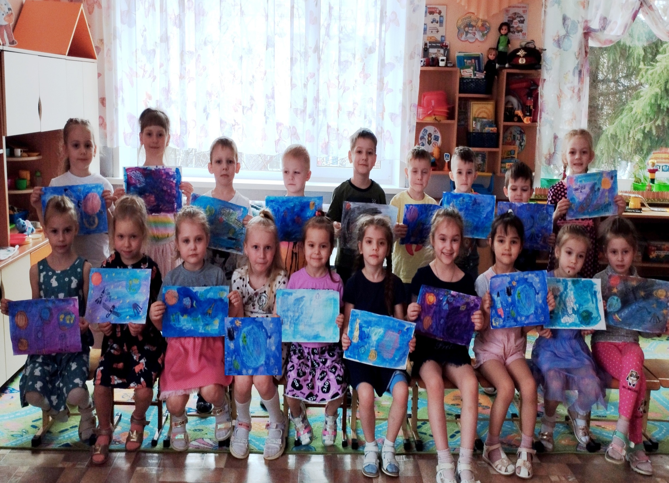

Slide 17
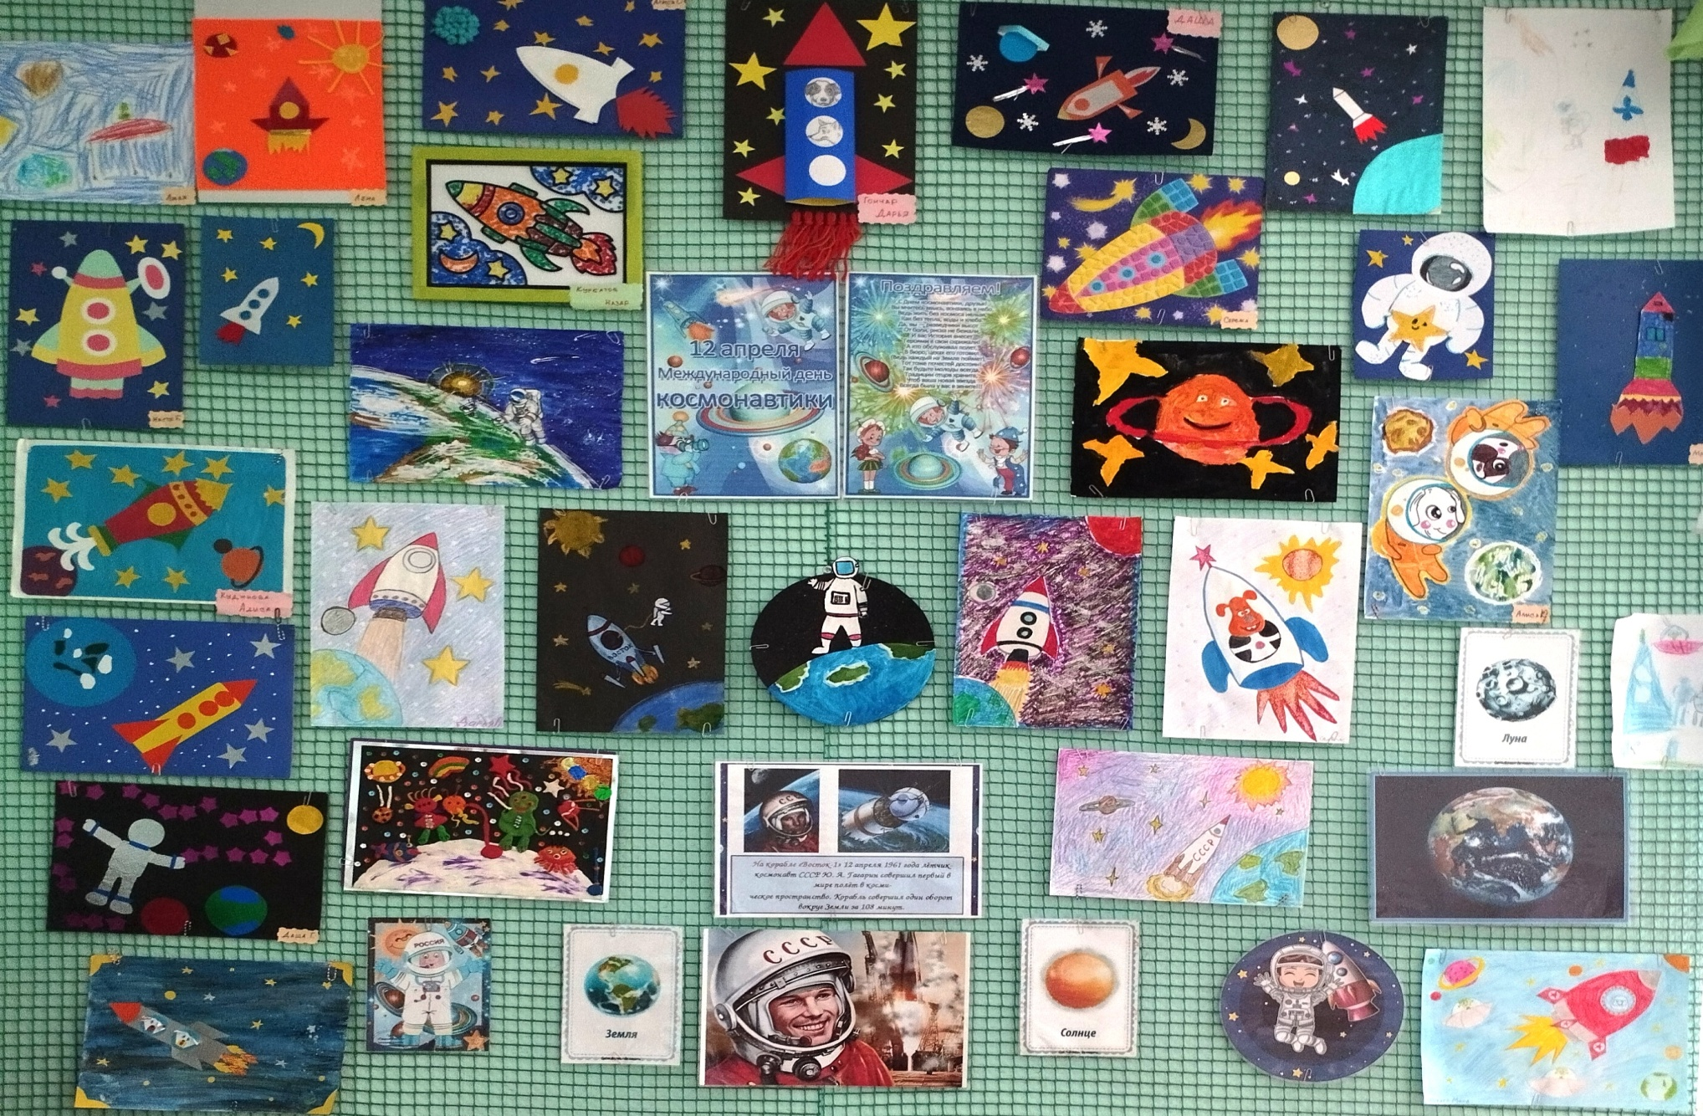
Выставка рисунков «КОСМИЧЕСКИЕ ДАЛИ»

Slide 18
СПАСИБО
ЗА ВНИМАНИЕ !

